Slide 1



Slide 2


一例淋巴瘤复杂尿路VRE感染的诊治之路

Slide 3

● 病例简介
摘要
1.独特性：双侧输尿管支架，VRE
2.背景：B淋巴母细胞淋巴瘤压迫输尿管，植入支架

Slide 4
● 患者基础信息
1.人口学信息：男，20岁
2.主诉：血尿，发烧
3.既往史：体健

Slide 5
● 入院后检查
1.体格检查：
体温38.9摄氏度
2.辅助检查：
PET CT：纵膈，腹腔多发淋巴结肿大

Slide 6
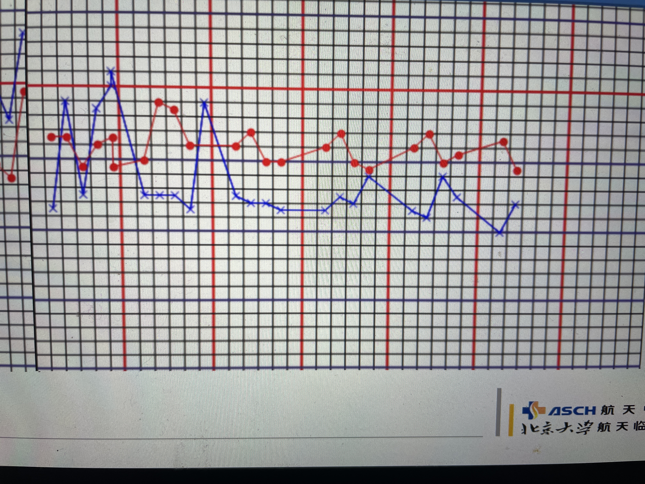
● 入院后检查
3.影像学检查：

Slide 7
● 诊断评估
诊断评估
1.初步诊断：复杂尿路VRE感染
2.诊断依据：尿培养VRE
3.鉴别诊断：排除CRE感染

Slide 8
● 治疗过程
1.药物：利奈唑胺
2.手术：无

Slide 9
● 治疗过程
3.微生物/病理结果：尿培养VRE
4.方案调整：依拉环素
5.指标追踪：尿常规白细胞，体温

Slide 10
● 治疗过程
3.时间轴记录:(折线图)

Slide 11

● 诊疗体会
1.疗效评价：依拉环素对于VRE尿路感染安全有效
2.局限性：不能去除定植
3.结论：依拉环素对于复杂尿路感染安全有效

Slide 12
感谢观看
敬请指导

